Slide 1

ИНФОРМАЦИОННЫЕ ТЕХНОЛОГИИ,
СПОСОБСТВУЮЩИЕ ПОДДЕРЖКЕ И ИНТЕГРАЦИИ ИННОВАЦИОННОЙ МОДЕЛИ РАЗВИТИЯ
ОРЛОВСКОГО СОЦИАЛЬНОГО КЛАСТЕРА
В СОВРЕМЕННЫХ УСЛОВИЯХ
Пилипенко Анастасия Юрьевна
руководитель Центра управления регионом
Орловской области

Slide 2









ЦУР В СИСТЕМЕ СОЦИАЛЬНОЙ ПОДДЕРЖКИ ЖИТЕЛЕЙ ОРЛОВСКОЙ ОБЛАСТИ
ФЕДЕРАЛЬНЫЕ
«Инцидент Менеджмент»
ПОС
ОБРАЩЕНИЯ ГРАЖДАН
ОРГАНЫ
ВЛАСТИ
ЦИФРОВЫЕ
СЕРВИРЫ
ЦУР
ОРЛОВСКОЙ ОБЛАСТИ
ОРЛОВСКИЙ СОЦИАЛЬНЫЙ КЛАСТЕР
С 3 ноября 2020 года
ОРГАНЫ МЕСТНОГО САМОУПРАВЛЕНИЯ
Портал
«Обращаем внимание»
Чат-бот
«Социальная помощь»
РЕГИОНАЛЬНЫЕ
2

Slide 3
КОЛИЧЕСТВО И ТЕМЫ ОБРАЩЕНИЙ ПО НАПРАВЛЕНИЮ
«СОЦИАЛЬНАЯ ЗАЩИТА» ЗА 11 МЕСЯЦЕВ 2021 ГОДА
РАСПРЕДЕЛЕНИЕ ПО ИСТОЧНИКАМ
ТЕМЫ ОБРАЩЕНИЙ,
ПОСТУПИВШИХ ЧЕРЕЗ ПОС
1668
9020
59-ФЗ
«Инцидент Менеджмент»
1678
42
Чат-бот
«Социальная
помощь»
Социальное обслуживание
и защита
328
ПОС
286
Выплаты на детей
От 3 до 7 лет
10
Портал
«Обращаем
внимание»
3

Slide 4
КОЛИЧЕСТВО И ТЕМЫ ОБРАЩЕНИЙ ПО НАПРАВЛЕНИЮ
«СОЦИАЛЬНАЯ ЗАЩИТА» ЗА 11 МЕСЯЦЕВ 2021 ГОДА
ТЕМЫ ОБРАЩЕНИЙ, ПОСТУПИВШИХ ЧЕРЕЗ СИСТЕМУ «ИНЦИДЕНТ МЕНЕДЖМЕНТ»
47
Создание доступной среды для инвалидов
35
Аварийное жилье/переселение
287
Задержка
выплат
8155
26
Пенсионеры
и ветераны
Оказание государственной
социальной
помощи
(выплаты)
8
Матери-одиночки,
подростки
5
Волонтерство
3
Занятость
и трудоустройство
188
Прочие вопросы
социальной защиты
Другое
64
4

Slide 5
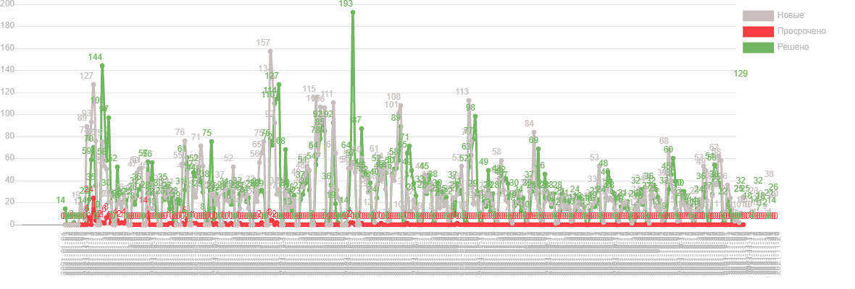
ДОРОЖНАЯ КАРТА ПО НАПРАВЛЕНИЮ «СОЦИАЛЬНАЯ ЗАЩИТА»
СОЗДАНИЕ
ЧАТ-БОТА «СОЦИАЛЬНАЯ ПОМОЩЬ»
АДРЕСНОЕ РАСПРОСТРАНЕНИЕ ИНФОРМАЦИОННЫХ КАРТОЧЕК
ВЫСВОБОЖДЕНИЕ РЕСУРСОВ
СНИЖЕНИЕ КОЛИЧЕСТВА ОДНОТИПНЫХ ОБРАЩЕНИЙ
5

Slide 6

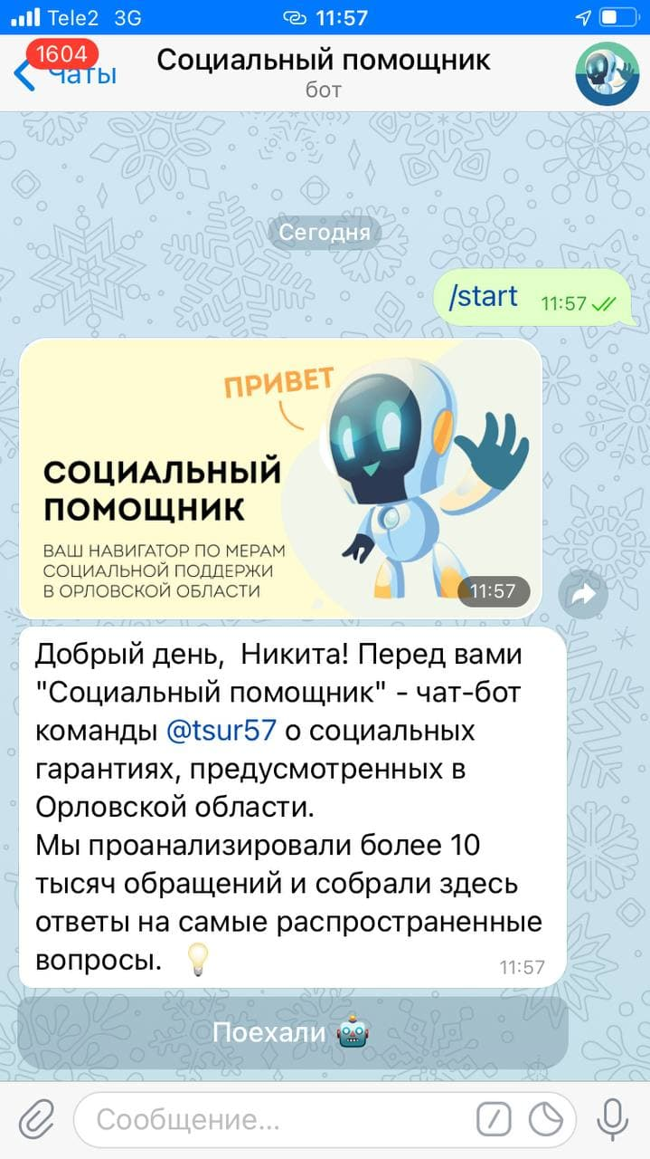

ЧАТ-БОТ В TELEGRAM
«Социальный помощник» / @sochelpbot
«Социальная помощник» — это чат-бот, который помогает узнать подробности о выплатах
на детей от трех до семи лет, социальном контракте, маткапитале, выплатах по болезни,
а также получить ответы на вопросы, связанные
с вакцинацией от Covid-19.
Создан ЦУР по поручению Губернатора Орловской области при содействии Департамента социальной защиты, опеки
и попечительства, труда и занятости Орловской области, Департамента здравоохранения Орловской области, Орловского регионального отделения Фонда социального страхования, Отделения Пенсионного фонда РФ
по Орловской области.
Работает в мессенджере Telegram.
6

Slide 7
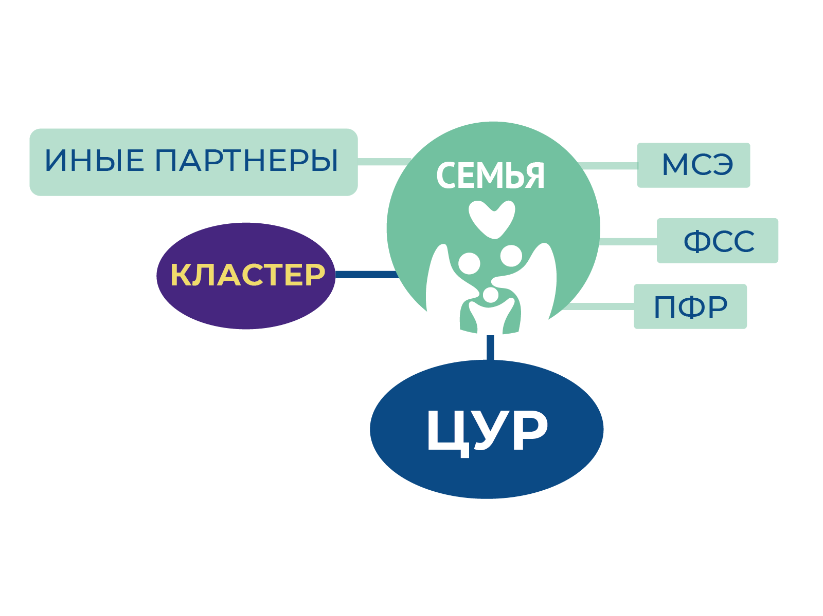
СОТРУДНИЧЕСТВО ЦУР
И ОРЛОВСКОГО СОЦИАЛЬНОГО КЛАСТЕРА
ПАРТНЕРЫ
ВЕДОМСТВА
СРЦ, НКО,
ОКНО МФЦ
7

Slide 8



ДАЛЬНЕЙШЕЕ РАЗВИТИЕ СОТРУДНИЧЕСТВА
Портал
«Обращаем внимание»
ДЕПАРТАМЕНТ ИТ
ОРЛОВСКИЙ СОЦИАЛЬНЫЙ КЛАСТЕР
ЦУР
ОРЛОВСКОЙ ОБЛАСТИ
АИС ОБРАЩЕНИЙ
ДЕПАРТАМЕНТ СОЦИАЛЬНОЙ
ЗАЩИТЫ
АИС
«ВI ЦУР РФ»
ОТВЕТЫ ЗАЯВИТЕЛЯМ
СИСТЕМАТИЗАЦИЯ ОБРАЩЕНИЙ
Система персональных коммуникаций
ПРОАКТИВНОЕ ИНФОРМИРОВАНИЕ
АНАЛИЗ ОБРАЩЕНИЙ
8

